Slide 1
zayIflama kapsülü
Ass.dr ali ulvi dermenci
İnt.dr ibrahim okay
İnt.dr mustafa algI
İNT.DR MERT METİN
İNT.DR AYBERK TUNA ADIYAMAN
Staj tarihi:15/07/24-14/08/24

Slide 2
Sunum planI
OBEZİTE NEDİR?
OBEZİTENİN ÜLKEMİZDEKİ VE DÜNYADAKİ PREVALANSI
OBEZİTE RİSK FAKTÖRLERİ
OBEZİTEDEN KORUNMA YOLLARI
ANOREKSİYA NERVOSA NEDİR
PROJEMİZİN AMACI
ZAYIFLAMA KAPSÜLÜ
PROJENİN HEDEF KİTLESİ
İŞ BİRLİĞİ YAPILACAK KURUMLAR
PROJENİN MALİYETİ
PROJENİN KISITLIKLARI

Slide 3
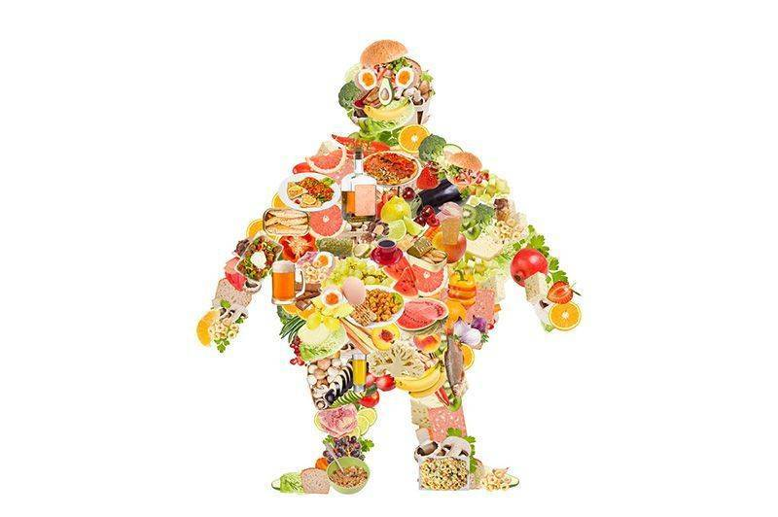
OBEZİTE NEDİR?
Obezite günümüzde gelişmiş ve gelişmekte olan ülkelerin en önemli sağlık sorunları arasında yer almaktadır. Obezite genel olarak bedenin yağ kütlesinin yağsız kütleye oranının aşırı artması sonucu boy uzunluğuna göre vücut ağırlığının arzu edilen düzeyin üstüne çıkmasıdır.
https://hsgm.saglik.gov.tr/tr/obezite

Slide 4
Sağlıklı bir yaşam sürdürmek için, alınan enerji ile harcanan enerjinin dengede tutulması gerekmektedir.
Yetişkin erkeklerde vücut ağırlığının %15-18'i, kadınlarda ise %20-25'ini yağ dokusu oluşturmaktadır. Bu oranın erkeklerde %25, kadınlarda ise %30'un üstüne çıkması obeziteyi oluşturmaktadır.
Günlük alınan enejjinin harcanan enerjiden fazla olması durumunda, harcanamayan enerji vucutta yağ olarak depolanmakta ve obezite oluşumuna neden olmaktadır.
Anlaşılacağı üzere obezite; besinlerle alınan enerjinin (kalori) harcanan enerjiden fazla olması ve fazla enerjinin vücutta yağ olarak depolanması (%20 veya daha fazla) sonucu ortaya çıkan, yaşam kalitesini ve süresini olumsuz yönde etkileyen bir hastalık olarak kabul edilmektedir.
Dünya Sağlık Örgütü (DSÖ) tarafından da obezite, sağlığı bozacak ölçüde vücutta aşırı yağ birikmesi olarak tanımlanmıştır.
https://hsgm.saglik.gov.tr/tr/obezite

Slide 5
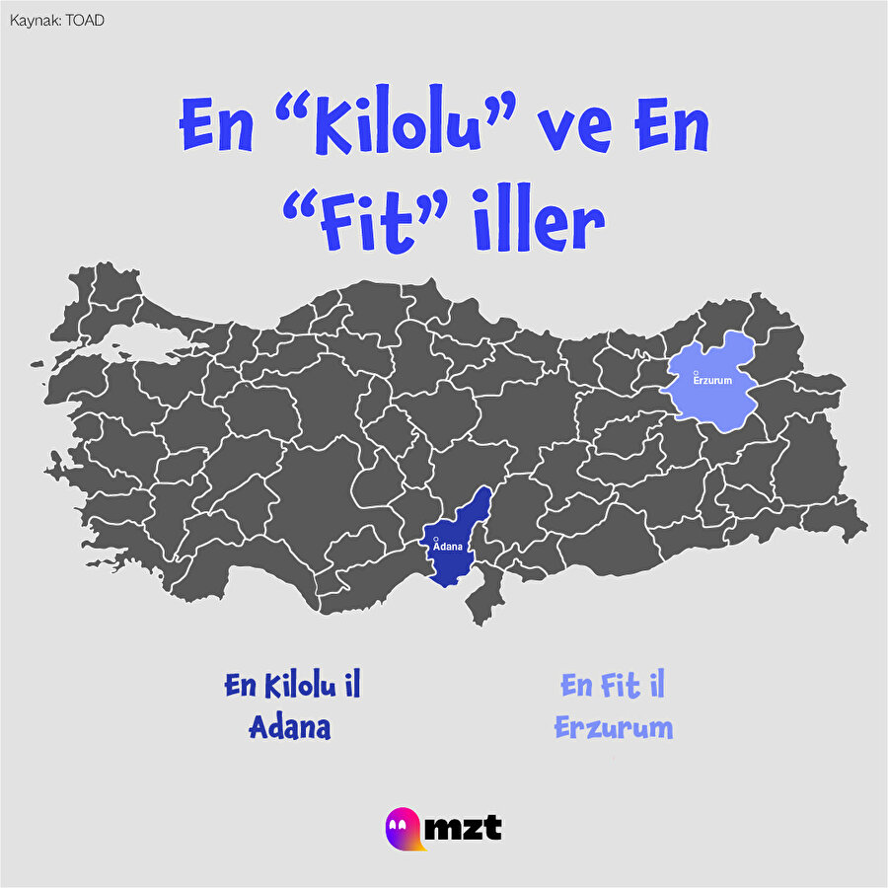
Obezitenin ülkemizdeki prevelansI
Türkiye'de obezite prevalansı, son yıllarda önemli bir artış göstermiştir. Türkiye İstatistik Kurumu (TÜİK) verilerine göre, 2019 yılında Türkiye'de 15 yaş ve üzeri bireylerin %31.5'i obez olarak sınıflandırılmıştır. Bu oran, 2016'da %29.5 iken 2010'da %22.3'tü.Cinsiyet dağılımı incelendiğinde, kadınlarda obezite oranı (%36.9) erkeklere göre (%24.7) daha yüksektir.Çocuklar ve gençler arasında da obezite artmaktadır. Milli Eğitim Bakanlığı'nın 2019 yılında yayınladığı verilere göre, okul çağındaki çocukların yaklaşık %20'si aşırı kilolu veya obezdir.
https://data.tuik.gov.tr/Bulten/Index?p=Turkey-Health-Survey-2019-33661

Slide 6
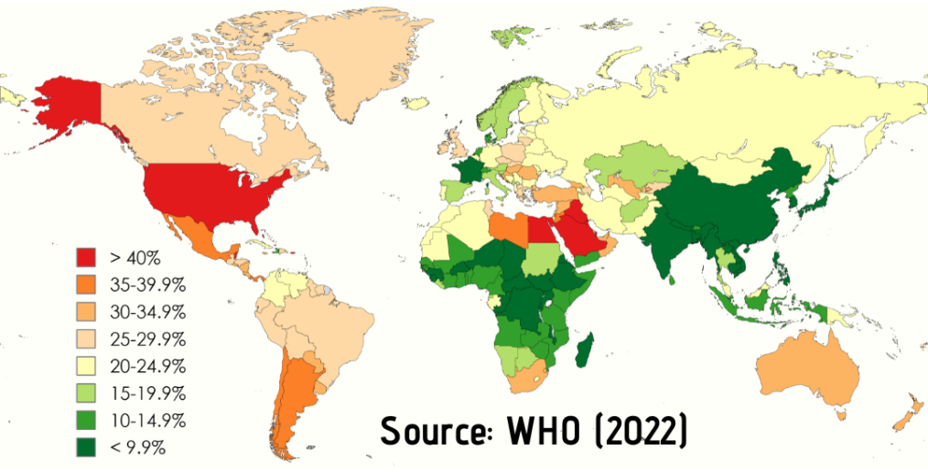
Obezitenin dünyadaki prevalansı
Dünya genelinde obezite prevalansı, 1975 yılından bu yana üç kat artmıştır. 2016 yılı verilerine göre, dünya genelinde 18 yaş ve üzeri yetişkinlerin %39'u aşırı kilolu, %13'ü ise obezdir. Bu, 1.9 milyar yetişkinin aşırı kilolu ve 650 milyon yetişkinin obez olduğu anlamına gelir.
Çocuklar ve ergenler arasında obezite de artmaktadır. 2016 yılında 5-19 yaş arasındaki çocuk ve ergenlerin %18'i aşırı kilolu veya obezdi.
Obezite oranları, özellikle düşük ve orta gelirli ülkelerde hızlı bir şekilde artmaktadır.
https://www.hurriyetdailynews.com/who-report-shows-turkey-the-fattest-nation-in-europe-136801
https://en.wikipedia.org/wiki/Epidemiology_of_obesity

Slide 7
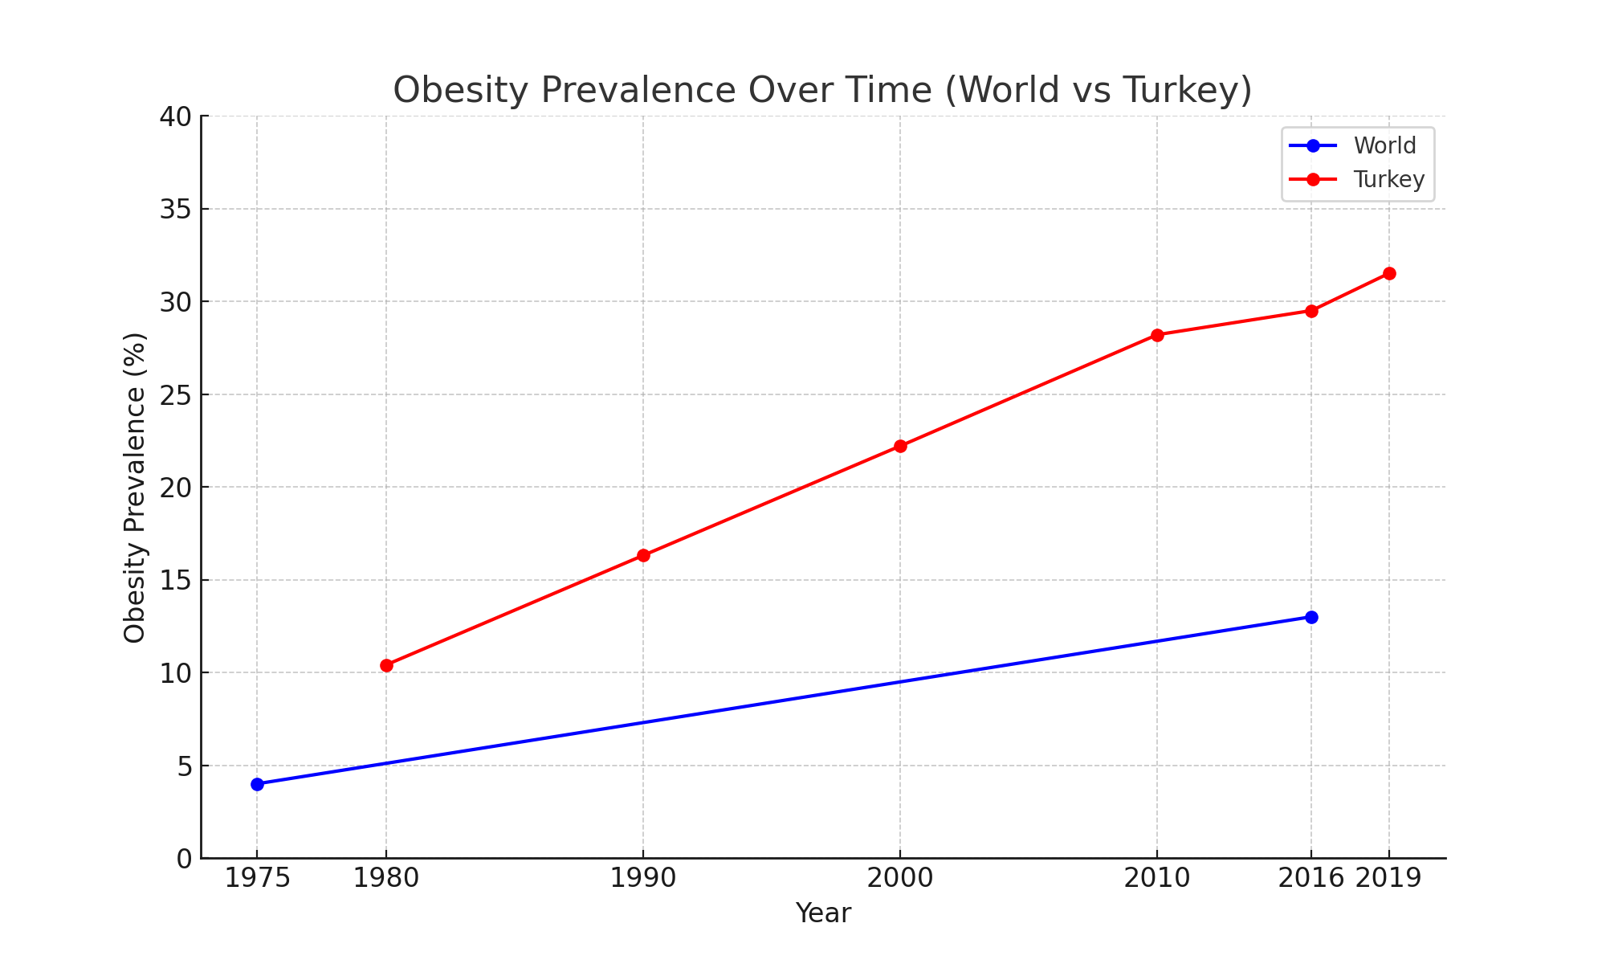

Slide 8
OBEZİTE RİSk FAKTÖRLERİ
Aşırı ve yanlış beslenme alışkanlıkları
Yetersiz fiziksel aktivite
Yaş
Cinsiyet
Eğitim düzeyi
Sosyo – kültürel etmenler
Gelir durumu
Hormonal ve metabolik etmenler
Genetik etmenler
Psikolojik problemler
Sık aralıklarla çok düşük enerjili diyetler uygulama
Sigara- alkol kullanma durumu
Kullanılan bazı ilaçlar (antideprasanlar vb.)
Doğum sayısı ve doğumlar arası süre
https://hsgm.saglik.gov.tr/tr/obezite

Slide 9
OBEZİTEDEN KORUNMA YOLLARI
Günde en az üç öğün besin tüketiniz. Yeterli ve dengeli beslenme için öğün atlamayanız.En önemli öğün sabah kahvaltısıdır unutmayın!
Yeterli ve dengeli beslenme ile düzenli fiziksel aktivite, vücut ağırlığının kontrolünde temel koşuldur.
Kilolu olduğunuzu düşünüyorsanız hızlı bir diyet yerine uzman bir diyetisyene görününüz
Beyaz ekmek yerine tam buğday unundan mayalandırılarak yapılan ekmeği tercih ediniz. Düzenli olarak egzersiz yapın.

Slide 10
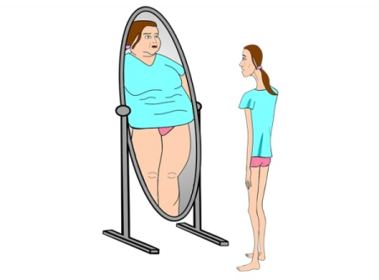
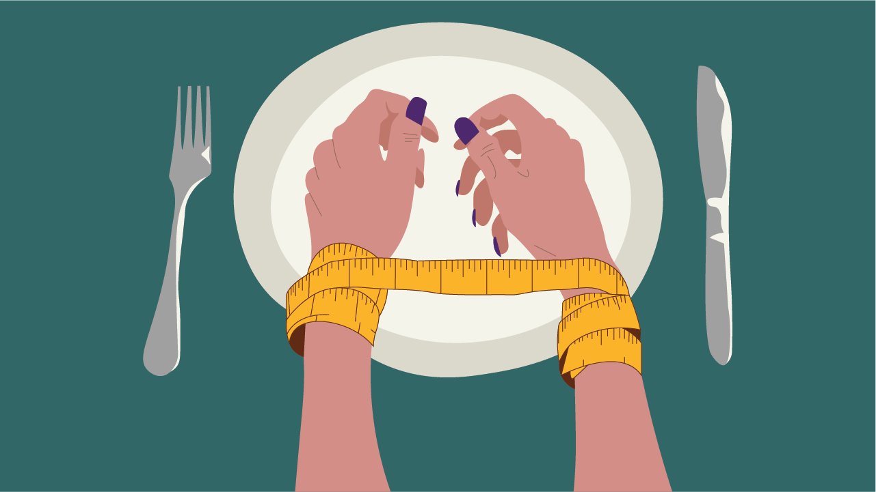
Anoreksiya Nervoza Nedir?
Anoreksiya nervoza, vücut ağırlığında anormal derecede düşüklük, hissedilen yoğun kilo alma korkusu, ve çarpık kilo algısı ile karakterize edilen bir beslenme bozukluğuna verilen isimdir.
Aynı zamanda anoreksi ya da iştahsızlık isimleriyle de bilinir. Anoreksiya nervoza mağduru bireyler, kilolarını ve vücut şekillerini kontrol etmek için kendi yaşamlarında önemli ölçüde değişiklikler yapma eğilimi gösterirler.
https://www.evimdekipsikolog.com/blog/anoreksiya-nervoza-nedir-belirtileri-tedavisi-nelerdir/

Slide 11
Projemizin amacı
VKİ>25 veya VKİ<18.5 olan bireyleri saptayıp İSM’deki Obezite danışmanlığı Birimi’ne veya Psikologlara yönlendirmek.
Obezite veya anoreksiya nervosa gibi hastalıkları erkenden tespit edip bu hastalıkların toplumdaki sıklığını düşürmek ve erkenden tedaviyi uygulayıp morbidite ve mortaliteyi azaltmak.
Zayıflama kapsülü adını verdiğimiz cihaz aracılığıyla tespitleri yapmak.

Slide 12
https://turkish.alibaba.com/product-detail/10inch-Body-fat-machine-coin-operated-1600224115216.html

Slide 13
Zayıflama Kapsülü
Kredi kartı, nakit veya İzmirim kart ile cüzi bir miktarda ücret alınacak bu ücret cihazın bakımları için kullanılacak.
Ücret ödendikten sonra cihaz işlem için aktive hale gelir.
TCKN cihazın üzerinde bulunan ekrana girilir.
Girilen TCKN ile kişi e-Devlet sitesi üzerinden iletişim bilgileri, ikamet bilgilerine erişimine izin verir.
Boy ve kilo ölçümü yapılır.
Ölçüm yapıldıktan sonra Zayıflama kapsülü yaşa göre VKİ hesaplar.
Elde edilen verileri eş zamanlı olarak hem hastaya mail veya telefon yoluyla iletirken hem de ikamet ettiği İSM’nin gerekli birimlerine iletilir.
İSM’ye ulaşan veriler neticesinde tespit edilen hastalar telefonla aranarak bilgilendirilir ve kuruma davet edilir.

Slide 15
Projenin hedef kitlesi?
Hedefimiz ilk etapta İzmir’deki tüm çocuk,ergen,yetişkin ve yaşlıları taramak.
Bundan dolayı Zayıflama Kapsülünü İzmir’in merkezi yerlerine, AVM, hastanelere, kamu kurum ve kuruluşlarına, bankalara vb.leri yerlere cihazımızı yerleştirip tarama çeşitliliğini sağlamayı hedefliyoruz.

Slide 16
İŞ BİRLİĞİ YAPILACAK KURUMLAR
*T.C. SAĞLIK BAKANLIĞI
*İZMİR İL SAĞLIK MÜDÜRLÜĞÜ
*İLÇE SAĞLIK MÜDÜRLÜKLERİ
*TÜRKİYE İLAÇ VE TIBBİ CİHAZ KURUMU
*BİLGİ TEKNOLOJİLERİ GENEL MÜDÜRLÜĞÜ
*İZMİR BÜYÜKŞEHİR BELEDİYESİ

Slide 17
PROJENİN MALİYETİ
Zayıflama Kapsülü cihazımızın üretim aşamasında; cihazın üretiminde kullanılacak teknoloji ve hammaddeler için cihaz başına yaklaşık 50.000 Türk lirası maaliyet, Yazılım teknolojileri işleri için de cihaz başına yaklaşık 30.000 Türk lirası maaliyet hesaplanmıştır. İzmir’e 50 cihaz koyarsak; 4.000.000 Türk lirası maaliyet ortaya çıkacaktır.

Slide 18
PROJENİN KISITLILIKLARI
T.C kimlik numarasını ekrana giremeyecek kadar yaşlı veya engelli vatandaşlarımızın olması ,
İSM’lere davet edilen vatandaşlarımızın bu davete icabet etmemeleri,
Cüzi de olsa bir ücret alınacağı için bazı vatandaşlarımızın projemize sıcak bakmaması,
Çok kilolu veya çok zayıf olduğunu düşünen vatandaşlarımızın bunu ikinci bir şahıs ya da devlet kurumuyla paylaşmak istememesi.

Slide 19
http://www.surdurulebilirkalkinma.gov.tr/

Slide 20
kaynakça
https://www.hurriyetdailynews.com/who-report-shows-turkey-the-fattest-nation-in-europe-136801
https://hsgm.saglik.gov.tr/tr/obezite
http://www.surdurulebilirkalkinma.gov.tr/
https://turkish.alibaba.com/product-detail/10inch-Body-fat-machine-coin-operated-1600224115216.html
https://data.tuik.gov.tr/Bulten/Index?p=Turkey-Health-Survey-2019-33661
https://en.wikipedia.org/wiki/Epidemiology_of_obesity

